Slide 1


Ⅱ
데이터
2
데이터 분석
02
데이터의 구조화와 분석

Slide 2

학습목표
실생활의 데이터를 표, 다이어그램 등의 다양한 형태로 구조화할 수 있다.
1
구조화한 데이터의 관계를 파악하고, 데이터에 기반하여 의미를 해석할 수 있다.
2

Slide 3
내용정리
1
데이터 구조화의 필요성
데이터
구조화
데이터의 종류와 특성, 사용 목적 등에 따라 데이터를 체계적으로 구분하여 정리하는 것
장점
데이터 구조화는 빠른 데이터 검색과 효율적인 데이터 관리를 가능하게 함.
구조화된 데이터는 시각적으로 표현하기 쉽기 때문에 데이터의 관계 파악과 분석에 활용도가 높음.

Slide 4
내용정리
2
데이터 구조화의 방법
데이터를 구조화할 때에는 데이터의 의미를 정확히 파악하여 사용 목적에 적
합한 형태로 표현해야 한다.
데이터를 구조화하는 방법에는 대표적으로 표와 다이어그램이 있다.

Slide 5
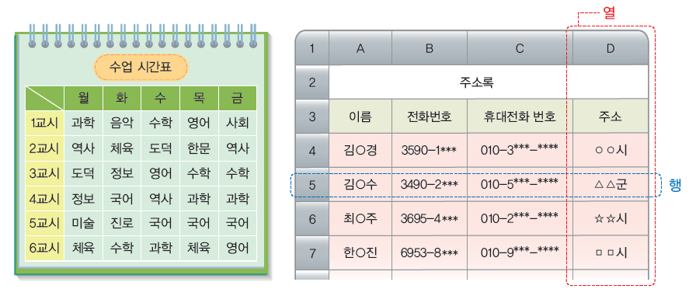
내용정리
2
데이터 구조화의 방법
⑴ 표
개념: 데이터를 기준에 따라 행(가로)과 열(세로)의 2차원 형태로 만든 구조이다.
▲표를 이용한 데이터 구조화의 예

Slide 6
내용정리
2
데이터 구조화의 방법
② 표로 데이터를 구조화하면 좋은 점
표는 데이터를 속성별로 구분하여 정리할 수 있다.
데이터의 추가, 삭제, 수정이 편리하여 많은 양의 데이터를 관리할 때 주로 사용한다.
스프레드시트를 이용하여 쉽게 표로 만들고 데이터를 관리할 수 있다.

Slide 7

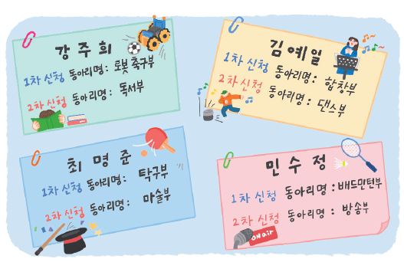
해 보기
탐구
개별
실생활 데이터를 표로 구조화하기
다음은 학생들이 희망하는 동아리 신청 내용을 기록해 놓은 것이다. 표를 이용해 구조화해 보고, 구조화하기 이전과 비교해 어떤 특징이 있는지 써 보자.
이름 | 1차 신청 동아리 | 2차 신청 동아리
강주희 | 로봇 축구부 | 독서부
김예일 | 합창부 | 댄스부
최명준 | 탁구부 | 마술부
민수정 | 배드민턴부 | 방송부
•표로 구조화하였을 때의 특징:
구조화하기 전보다 학생이 신청한 1차, 2차 동아리명을 바로 확인할 수 있고, 같은 동아리 신청자가 있는지도 빠르게 확인할 수 있다.

Slide 8
내용정리
2
데이터 구조화의 방법
⑵ 다이어그램
다이어그램
점, 선, 도형, 기호 등을 사용하여 데이터의 관계를 표현한 구조
장점
데이터 간의 관계를 시각적으로 표현하여 이해하기 쉽게 하고,데이터를 단순한 형태로 조직화하여 원하는 데이터를 빠르게 찾을 수 있음.
▲표를 이용한 데이터 구조화의 예
종류
계층형(tree) 다이어그램, 그래프형(graph) 다이어그램

Slide 9
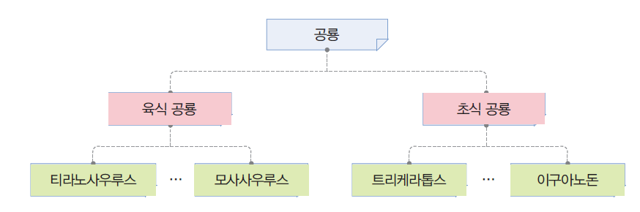
내용정리
계층형 다이어그램
개념 | 시작 지점을 중심으로 여러 지점으로 갈라지는 구조
예 | 학급의 조직도, 컴퓨터의 폴더 구조, 책의 목차, 가계도 등
장점 | 데이터 간의 분류 체계와 위계 관계를 쉽게 파악할 수 있음.
육식 공룡은
공룡의 하위 분류이면서
티라노사우루스,모사사우루스의 상위 분류이다.
▲계층형 다이어그램

Slide 10
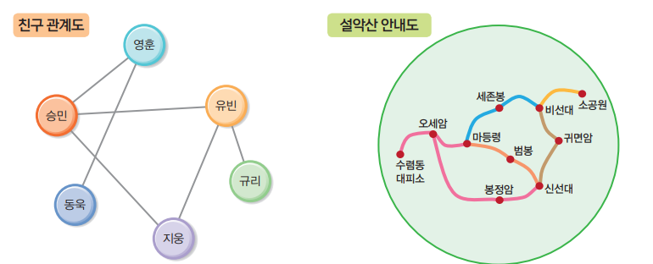
내용정리
그래프형 다이어그램
개념 | 데이터를 나타내는 원 또는 사각형 등의 도형(노드)과 데이터 간의 관계를 나타내는 선(간선)을 이용하여 시각적으로 표현한 것
예 | 버스와 지하철 노선도, 별자리, 전기 회로도 등
장점 | 데이터를 그래프형 다이어그램으로 구조화하면 데이터 간의 복잡한 관계를 직관적으로 파악할 수 있음.
▲ 그래프형 다이어그램

Slide 11
해 보기
탐구
발표
개별
실생활의 데이터를 다이어그램으로 구조화하기
1
다음 상황을 표와 계층형 다이어그램으로 각각 나타내고 특징을 서로 비교해 보자.
예성이는 부모님께 용돈으로 50,000원을 받고, 설거지를 돕고 2,000원을 받았다. 그리고 할머니께 생일 선물로 30,000원을 받고, 할머니 안마를 해드리고 3,000원을 받았다. 이후 예성이는 매점에서 과자 3,000원, 음료 2,000원을 쓰고, 문구점에서 공책 2권 2,000원, 볼펜 3자루 3,000원을 썼다. 또한 영화관에 가서 영화표 8,000원, 팝콘 7,000원을 사용하였다.

Slide 12
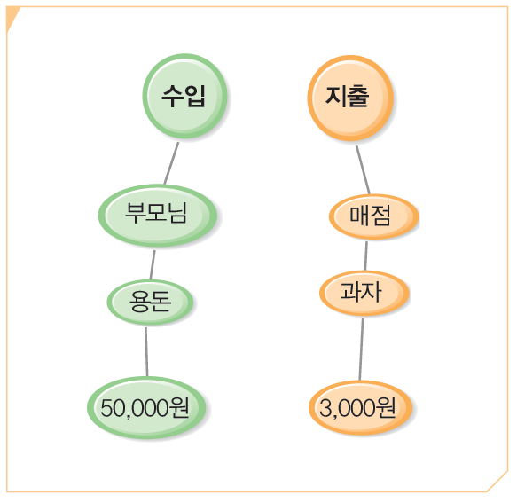
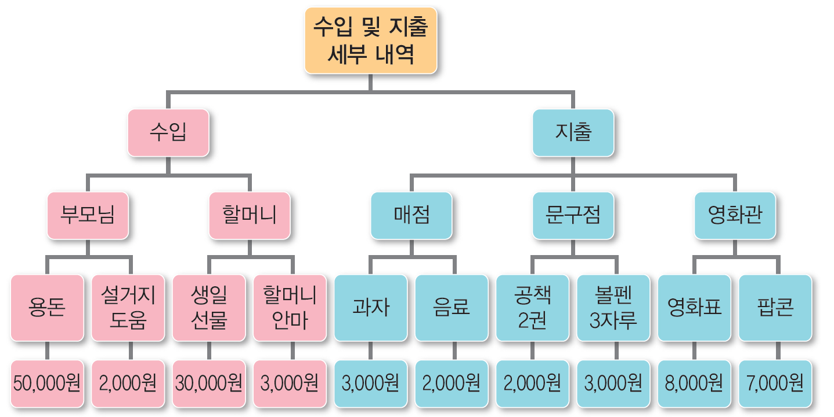
해 보기
탐구
발표
개별
실생활의 데이터를 다이어그램으로 구조화하기
1
다음 상황을 표와 계층형 다이어그램으로 각각 나타내고 특징을 서로 비교해 보자.
수입 | 부모님 | 용돈 | 50,000원
 |  | 설거지 도움 | 2,000원
지출 | 매점 | 과자 | 3,000원
 |  | 음료 | 2,000원
데이터를 표로 나타내면 속성별로 정리할 수 있고, 중복 여부를 확인할 수 있으며 수입과 지출의 합계를 계산하기 쉽다.
할머니 | 생일 선물 | 30,000원
 | 할머니 안마 | 3,000원
문구점 | 공책 2권 | 2,000원
 | 볼펜 3자루 | 3,000원
영화관 | 영화표 | 8,000원
 | 팝콘 | 7,000원
데이터를 계층형 다이어그램으로 나타내면 수입과 지출로 나누어져 있어 각각 어떤 항목이 있는지 빠르게 찾을 수 있고, 분류 체계를 파악할 수 있다.

Slide 13
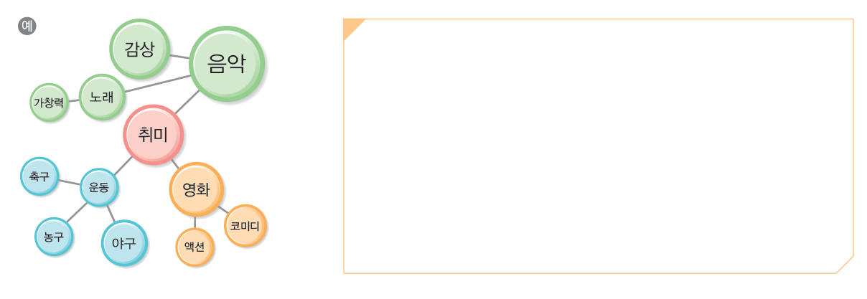
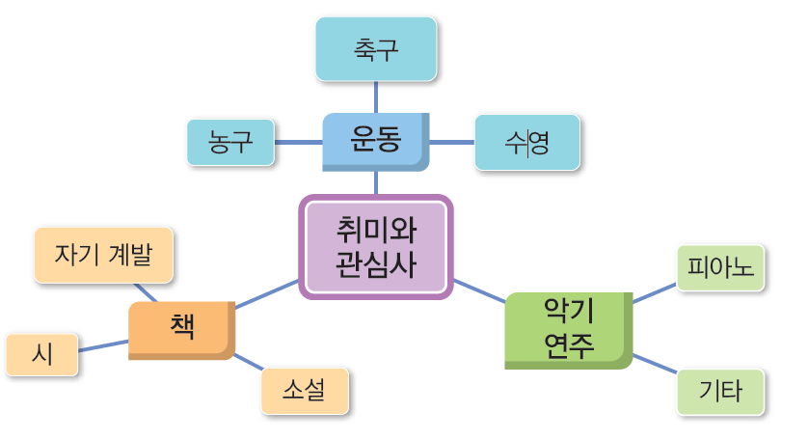
해 보기
탐구
발표
개별
실생활의 데이터를 다이어그램으로 구조화하기
2
그림을 참고하여 ‘나의 취미와 관심사’를 주제로 서로 관련 있는 단어를 연결하고, 중요도에 따라 글자의 크기를 다르게 하여 그래프형 다이어그램으로 표현해 보자.

Slide 14
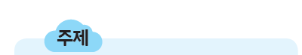
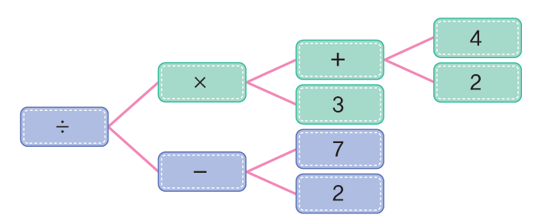
해 보기
탐구
발표
개별
실생활의 데이터를 다이어그램으로 구조화하기
3
다음 주제 중 하나를 선택하여 알맞은 방법으로 구조화하고, 그 방법으로 구조화한 이유를 설명해 보자.
국내 여행지, 동물의 분류, 수학 공식, 학생들의 취미와 관심사
예
수학 공식: {(4+2)×3}÷(7-2)
구조화
구조화한 이유
공식을 계층형 다이어그램으로 나타내면 연산의 우선순위에 따라 계산 순서를 빠르게 파악하여 정확하게 계산할 수 있다.

Slide 15
내용정리
3
데이터 분석
⑴ 데이터 분석의 개념
합리적 의사 결정을 위해 수집한 데이터의 의미를 해석하며 유용한 정보를 찾아내는 과정이다.
데이터 수집 및 구조화, 데이터 살펴보기, 그래프로 나타내기, 데이터 의미 해석 등 데이터를 이해하기 위한 일련의 과정을 포함한다.

Slide 16
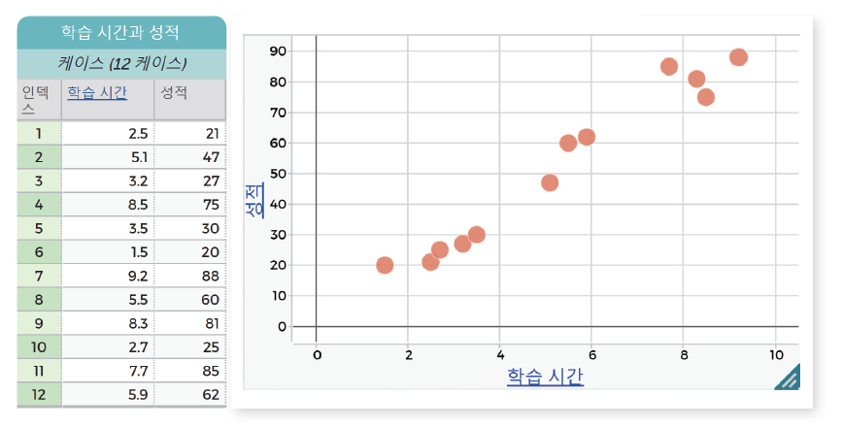
내용정리
3
데이터 분석
⑵ 데이터 분석의 사례
학습 시간과 성적 사이의 상관관계를 분석하기 위해 먼저 학생들의 학습 시간과 성적 데이터를 각각 수집하여 표로 구조화할 수 있다.
데이터 간의 관계를 파악하기 위해 학습 시간과 성적의 관계를 산점도 그래프로 나타내면 두 속성 사이에 매우 밀접한 상관관계가 있음을 알 수 있다.
▲학습 시간과 성적의 상관관계 데이터 분석

Slide 17


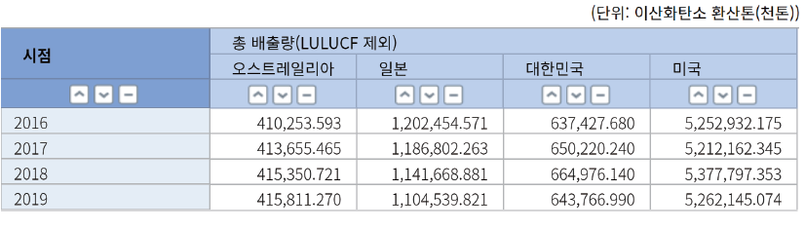
내용정리
4
데이터 간의 관계 파악과 의미 해석
⑴ 데이터 수집 및 구조화
국가통계포털 웹 사이트의 검색창에 ‘배출원별 온실가스 배출량: 이산화탄소’를 입력하여 데이터를 검색한다.
에서 국가와 연도를 각각 다음과 같이 설정한 후 하여 연도와 국가별로 가공한 데이터를 CSV 파일 형식으로 다운로드한다.

Slide 18
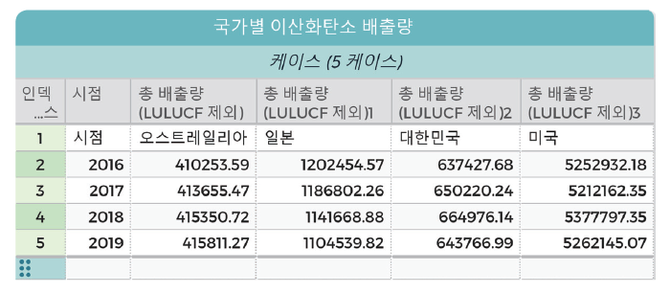
내용정리
코답을 실행하고, ‘새 문서’를 클릭한 후 다운로드한 ‘국가별 이산화탄소 배출량.csv’ 데이터 파일을 코답에 끌어 놓으면 다음과 같이 표로 구조화된 데이터가 나타난다.

Slide 19
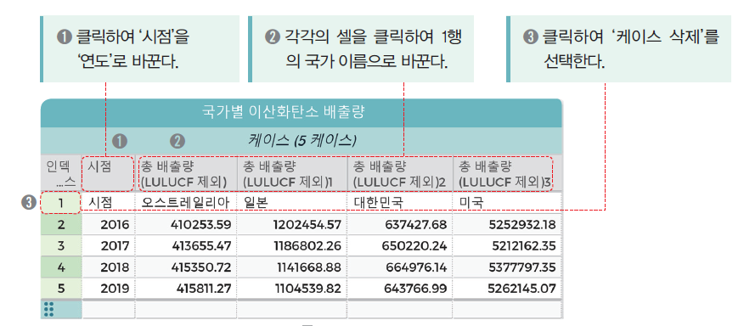
내용정리
⑵ 데이터 살펴보기 연도별 각 국가의 이산화탄소 배출량의 변화
예
▲정리가 완료된 연도별 각 국가의 이산화탄소 배출량 데이터

Slide 20
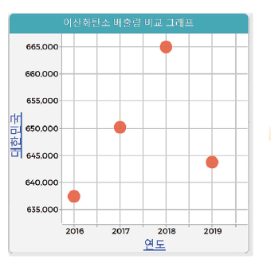

내용정리
⑶ 그래프로 표현하기
메뉴에서 ‘그래프’ 버튼( )을 클릭하면 표를 그래프로 표현하기 위한 작업 창이 나타난다.
그래프의 [가로축]–[연도]를 선택하고, [세로축]–[대한민국]을 선택한다.
▲대한민국의 이산화탄소 배출량 비교 그래프

Slide 21

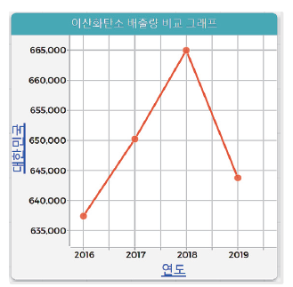
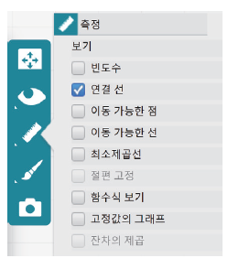
내용정리
우측 메뉴의 측정( )을 클릭하고 ‘연결 선’을 표시하여 데이터가 표시된 점을 연결하면 다음과 같이 데이터의 변화를 파악할 수 있는 꺾은선그래프가 나타난다.
▲대한민국의 이산화탄소 배출량 비교 그래프

Slide 22
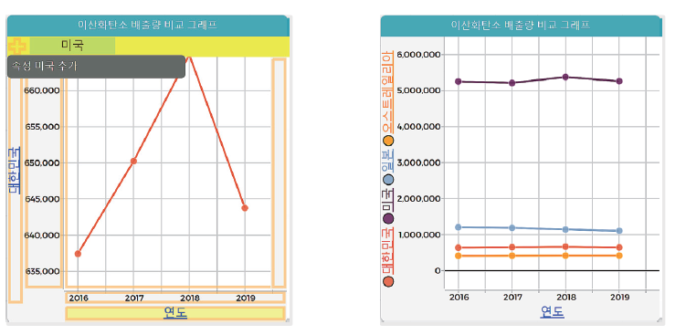
내용정리
다른 국가들도 추가하여 연도별 각 국가의 이산화탄소 배출량과 변화를 비교하기 위해 표에서 [‘미국’ 속성 이름 드래그]–[그래프 세로축]–[미국 속성 추가]로 미국 데이터를 추가할 수 있다.
일본, 오스트레일리아도 각각 추가하면 다음과 같이 국가별로 이산화탄소 배출량을 비교할 수 있도록 데이터의 변화가 각각
표시된다.
▲국가별 이산화탄소 배출량 비교 그래프

Slide 23
내용정리
⑷ 데이터 의미 해석하기
각 국가의 연도별 이산화탄소 배출량을 2016년부터 2018년까지와 2018년부터 2019년까지로 나누어 비교하면 대체로 이산화탄소 배출량이 줄어든 것을 알 수 있다. 이는 여러 국가가 이산화탄소 배출량을 조절하여 점차 줄이고 있다고 해석할 수 있다.
데이터를 수집하고 데이터 간의 관계를 파악하여 의미를 해석하는 데이터 분석 과정을 적용하면 다양하고 유용한 정보를 얻을 수 있다.

Slide 24
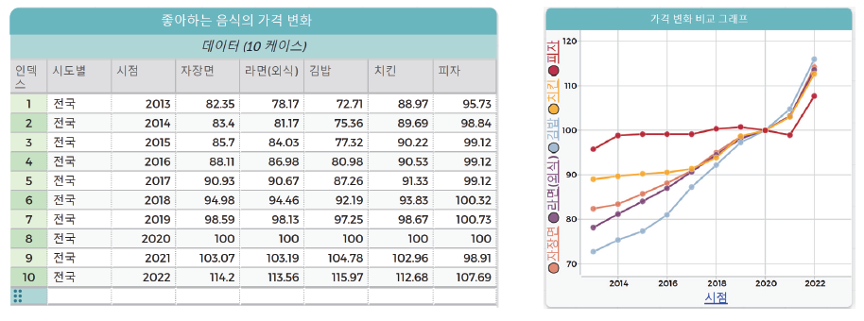
해 보기
탐구
토의
모둠
경제 분야 데이터 수집ㆍ분석하기
다음의 표와 그래프를 참고하여 내가 좋아하는 음식의 물가가 지난 10년 동안 어떻게 변화하였는지 알아보자. 또, 다른 음식과 비교하여 연도별 변화 추이가 어떠한지 분석해 보자.

Slide 25
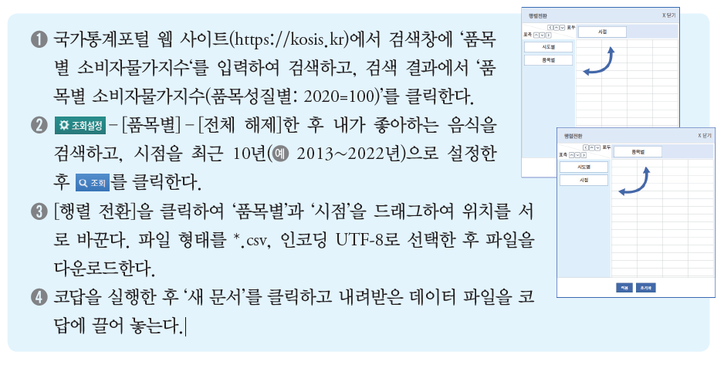


해 보기
탐구
토의
모둠
경제 분야 데이터 수집ㆍ분석하기
1
수집한 데이터를 가져오고, 문제 해결 목적에 따라 데이터를 정리하여 데이터 간의 관계를 파악해 보자.
⑴ 데이터 수집 및 구조화
➊ 국가통계포털 웹 사이트(https://kosis.kr)에서 검색창에 ‘품목별 소비자물가지수‘를 입력하여 검색하고, 검색 결과에서 ‘품목별 소비자물가지수(품목성질별: 2020=100)’를 클릭한다.
➋ –[품목별]–[전체 해제]한 후 내가 좋아하는 음식을 검색하고, 시점을 최근 10년( 2013~2022년)으로 설정한 후 를 클릭한다.
➌ [행렬 전환]을 클릭하여 ‘품목별’과 ‘시점’을 드래그하여 위치를 서로 바꾼다. 파일 형태를 *.csv, 인코딩 UTF-8로 선택한 후 파일을 다운로드한다.
➍ 코답을 실행한 후 ‘새 문서’를 클릭하고 내려받은 데이터 파일을 코답에 끌어 놓는다.
예

Slide 26
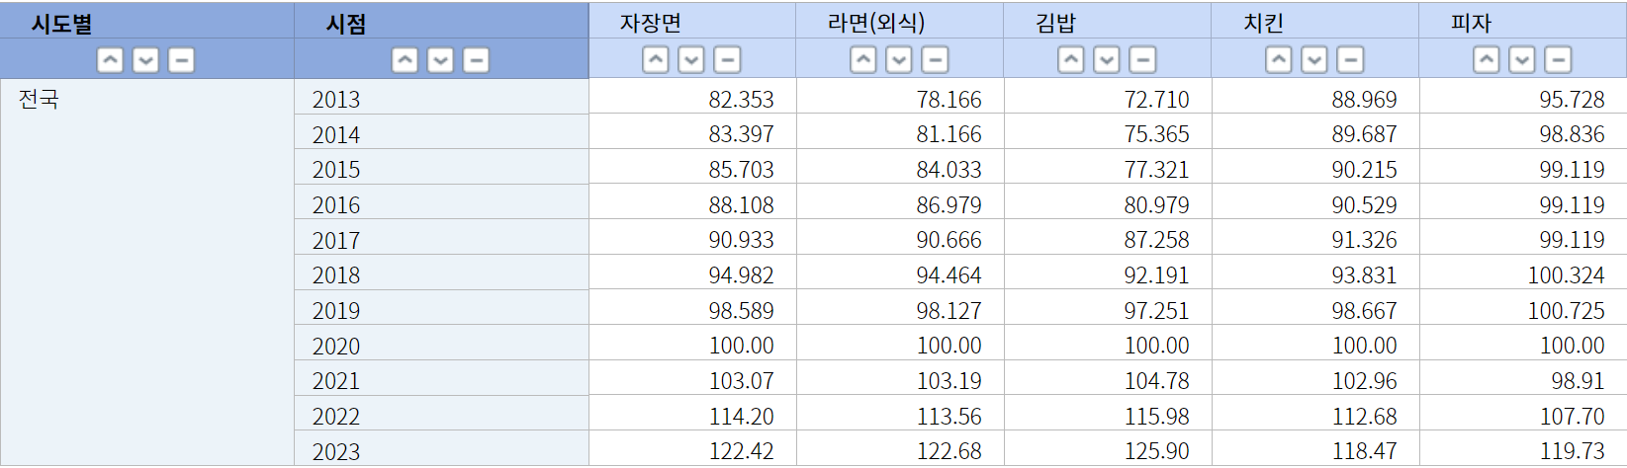

해 보기
탐구
토의
모둠
경제 분야 데이터 수집ㆍ분석하기
⑵ 그래프로 나타내기
➊ 상단 메뉴의 –[가로축]–[시점]을 선택한다.
➋ [세로축]을 클릭하고 음식 한 가지를 선택한다. 왼쪽 표에서 나머지 음식도 오른쪽 그래프의 세로축 상단으로 하나씩 끌어 놓는다.
➌ 연도와 물가 지수 숫자 부분을 드래그하여 숫자와 눈금을 적절히 조절한다.

Slide 27
해 보기
탐구
토의
모둠
경제 분야 데이터 수집ㆍ분석하기
2
그래프를 이용하여 분석한 데이터의 의미를 친구들과 함께 이야기해 보자.
예
최근 10년(2013~2022년) 사이 가격이 가장 많이 오른 음식과 가장 적게 오른 음식은 무엇인지 확인하고, 그 이유에 대해 조사하고 토론해 보자.
그래프의 물가지수를 분석한 결과 가장 많이 오른 음식은 ‘김밥’이며, 가장 적게 오른 음식은 ‘피자’이다.
음식 데이터 전체에 대해 물가 상승률이 상대적으로 완만한 시기는 2013~2020년, 가파른 시기는 2020~2023년이다.

Slide 28


다음 시간에 배울 내용을 알아봅시다.
Ⅱ
데이터
2
데이터 분석
03
인기 공유 동영상 데이터 분석

